Slide 1
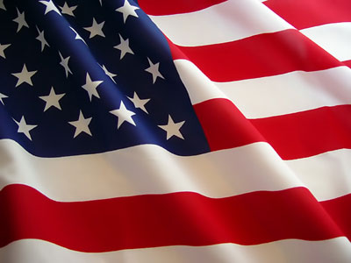




Celebración /Reconocimiento de los días feriados
de enero
en las Islas Vírgenes de Estados Unidos
enero de 2017
Día de Año Nuevo… domingo1ºde enero
Kwanzaa …lunes 26 de diciembre –1ºde enero
Carnaval Navideño de Sta. Cruz…18 de diciembre- 8 de enero
Día de los Tres Reyes Magos… viernes 6 de enero
Día de Martin Luther King… lunes16 de enero
La observación de los días feriados en las Islas Vírgenes de Estados Unidos fortalece al territorio en un proceso importante de su desarrollo.
Cortesía del:
Departamento de Educación de las Islas Vírgenes
División de Educación Cultural de las Islas Vírgenes
Building Our Future Through
Education, History and Culture!

Slide 2
Día de Año Nuevo
El primer día de cada año es celebrado como el día de Año Nuevo y es un día de fiesta federal.
Investigaciones revelan que la primera celebración del año nuevo fue llevada a cabo en 153 B.C., en Roma el 1º de enero. Exponen que el mes de enero no existió hasta el año 700 B.C., cuando el mes de febrero fue agregado por el segundo rey de Roma, Numa Pontilius. Años después, cuando Julio Cesar introdujo un nuevo calendario solar en el 46 B.C., el calendario Juliano decretó que el año nuevo habría de comenzar el 1º de enero. Así que en el mundo romano esta fecha fue observada continuamente como el comienzo del año nuevo. De vez en cuando varios cambios fueron hechos, sin embargo en 1582, el reformado calendario Gregoriano restauró el 1º de enero como el día de Año Nuevo. Hasta la fecha, esta práctica todavía continua.
Como en la celebración de Navidad, el Año Nuevo en las Islas Vírgenes es una oportunidad para que familias, amigos y miembros de la comunidad puedan asistir a la iglesia. En la víspera de Año Nuevo, justo antes del atardecer o antes de la medianoche, misas y servicios especiales son llevados a cabo en las diferentes iglesias. Estos servicios son notables por ser uno de los más grandes y más concurridos del año. Tradicionalmente, a la medianoche se le da la bienvenida al año nuevo con fuegos artificiales en el muelle.
Es costumbre como en la Navidad preparar grandes cenas mientras que familias y amigos se reúnen durante el día y en horas de la noche en celebración. Las cenas consisten de lo mejor en postres y comidas tales como pan dulce (sweetbread), tartas, jamón, pavo, salsa de arándanos, licor de “guavaberry”, y otros platos locales. En las Islas Vírgenes de Estados Unidos el Año Nuevo es la época donde familias y miembros de la comunidad se unen y disfrutan en camaradería.

Slide 3
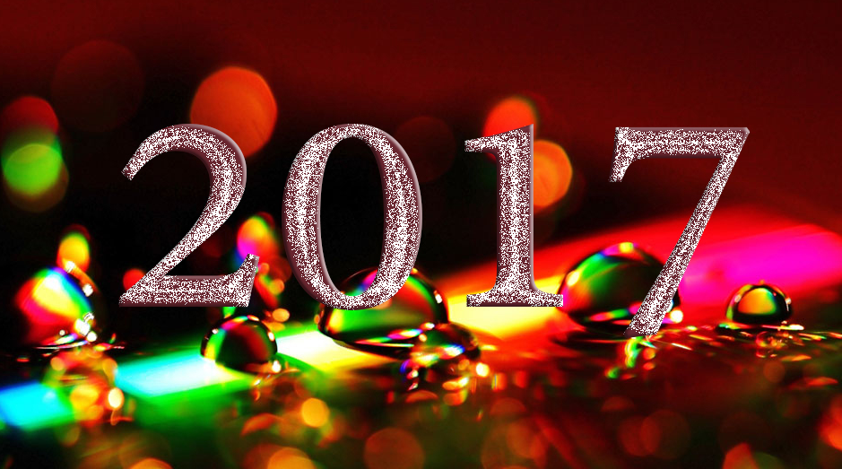
Feliz Año Nuevo
Sugerencias para actividades en familia:
Planifica y participa en la preparación de una comida de Año Nuevo
Asistir a un servicio en la iglesia
Invitar a un amigo a pasar el día con su familia
Cortesía de
Texto: A History of the New Year — Infoplease.com http://www.infoplease.com/spot/newyearhistory.html#ixzz2E1QPF3UU
Imagen: LaalGulab.blogspot.com

Slide 4
Kwanzaa
Kwanzaa, que es observado desde el 26 de diciembre hasta el 1 de enero es una celebración que se lleva a cabo en los Estados Unidos y en naciones de la Diáspora Africana Occidental. Le da honor a la herencia africana en la cultura Afroamericana y culmina con una gran fiesta y entrega de regalos. Kwanzaa fue creado por el Dr. Maulana Karenga y celebrado por primera vez en 1966 - 67. Tiene siete principios básicos (Nguzo Saba, originalmente Nguzu Saba – los siete principios de Herencia Africana).
La intención de Karenga era que Kwaanza fuera una alternativa a la Navidad. Sin embargo, más tarde cambió su postura de modo que los Cristianos no fueran alienados. Posteriormente declaró en la celebración de Kwanzaa de 1997 : Una Celebración de Familia, Comunidad y Cultura, que “Kwanzaa no había sido creado para dar a las personas una alternativa a su propia religión o día feriado religioso”. Hoy muchos Afroamericanos celebran Kwanzaa además de celebrar la Navidad.
Lo que Karenga dice “es una filosofía africana comunitaria” consiste de lo que él llama “lo mejor del pensamiento Africano y la práctica en constante intercambio con el mundo”. Estos siete principios constituyen Kawaida, un término Swahili que significa tradición y razón. Cada uno de los siete días es dedicado a uno de los siguientes principios:
Los símbolos de Kwanzaa incluyen un tapete decorativo donde se colocan otros símbolos, maíz y otras cosechas, un candelabro de siete velas llamado kinara, una taza comunal para verter libaciones, regalos, un cartel de los siete principios y una bandera negra, roja y verde. Los símbolos fueron diseñados para expresar los siete principios.
En el primer día de Kwanzaa la vela negra es encendida, la cual representa el primer principio de Kwanzaa – Umoja (oo-MOH-jah): Unidad.
En el segundo día la vela negra es encendida otra vez, así como la vela roja más apartada a la izquierda. Esto representa el 2do principio de Kwanzaa – Kujichagulia (koo-jee-chah-goo-LEE-ah): Autodeterminación.
En el tercer día la vela negra es encendida, entonces la vela roja más apartada a la izquierda, y entonces la vela verde más apartada a la derecha. Esto representa el 3er principio de Kwanzaa – Ujima (oo-JEE-mah): Trabajo colectivo y responsabilidad.
En el cuarto día la vela negra es encendida, entonces la roja más apartada a la izquierda, la verde más apartada a la derecha, y entonces la siguiente roja a la izquierda. Esto representa el 4to principio de Kwanzaa – Ujamaa (oo-jah-MAH): Economía colectiva.
En el quinto día la vela negra es encendida, entonces la roja más apartada a la izquierda, la verde más apartada a la derecha, y la siguiente roja y entonces la siguiente verde. Esto representa el 5to principio de Kwanzaa – Nia (NEE-ah): Propósito.
En el sexto día la vela negra es encendida, entonces la roja más apartada a la izquierda, la verde más apartada a la derecha, la siguiente roja, la siguiente verde y entonces la vela roja final. Esto representa el 6to principio de Kwanzaa – Kuumba (koo-OOM-bah): Creatividad.
En el séptimo día la vela negra es encendida, entonces la roja más apartada a la izquierda, la verde más apartada a la derecha, la siguiente roja, la siguiente verde, la vela roja final y luego la vela verde final. Ahora todas las velas están encendidas. Esto representa el 7mo principio de Kwanzaa – Imani (ee-MAH-nee): Fe

Slide 5
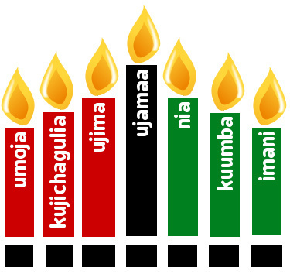
Sugerencias para actividades en familia y en el salón de clase:
Investigue y comparta la historia de Kwanzaa
Entreviste a un participante sobre su experiencia en una actividad de Kwanzaa
Particip en una celebración de Kwanzaa
Cortesía de
Texto: http://en.wikipedia.org/wiki/Kwanzaa; http://ourheritagemagazine.com/our-heritage-magazine-online/kwanzaa/
Imagen: http://ourheritagemagazine.com/our-heritage-magazine-online/kwanzaa/

Slide 6
Carnaval Navideño de Santa Cruz
¡Es la época del año otra vez! El Carnaval Navideño de St. Croix celebrará su 63ª festividad con el tema “Honrando 100 años de nuestro pasado Centenario, enlazando nuestro Presente y Futuro para Perseverar” .
Entre Navidad y Año Nuevo, habrá actividades en Christiansted y Frederiksted que incluyen espectáculos de calipso, música latina, ferias que exhiben artesanías locales, comidas y bebidas, carreras de caballo, paradas, desfiles de la realeza y entretenimiento por bandas locales y músicos cada noche en el pueblo. El Carnaval Navideño de St. Croix es uno de los eventos más grandes de las Islas Vírgenes; es más que una gran fiesta; es una exposición de cultura y tradición.

Slide 7
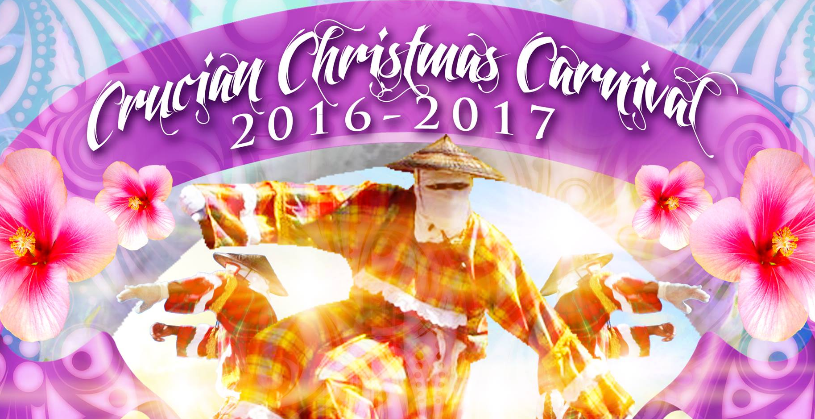
Sugerencias para actividades en familia y en el salón de clases
Investigue el origen y la historia del Carnaval de St. Croix
Asista a y/o participar en un evento de carnaval
Hable con un participante sobre su experiencia en el carnaval
Cortesía de
Texto: http://www.vicarnivalschedule.com/stcroix/;
Imágenes: http://www.facebook.com/StCroixUSVIFestival/

Slide 8
Día de los Tres Reyes Magos
El Día de los Tres Reyes Magos o la Epifanía es un día feriado local celebrado el 6 de enero. Según la creencia, es el día que los reyes magos le obsequiaron regalos de incienso, oro y mirra al niño Jesús en el pesebre en Belén.
Es una celebración festiva especialmente en las comunidades hispanas en el continente. Arboles de Navidad todavía siguen de pie para la celebración final que marca el cierre de la época navideña. La noche del 5 de enero niños colocan cajas de zapatos vacíos o con yerba, maíz, u otra comida de camello debajo de sus camas para ansiosamente despertar con algún regalo. Las panaderías producen la Rosca de Reyes, un bizcocho en forma de dona donde se encuentra oculto un niño Jesús en plástico. Rodeado por la familia, es consumido. Para añadir a la celebración hay paradas con camellos reales y niños que llevan coronas plásticas que desfilan por las calles principales mientras los padres observan llenos de orgullo y animándoles.
En las Islas Vírgenes es una celebración cultural festiva principalmente en St. Croix. Es el día que culmina el Carnaval Navideño de St. Croix después un mes largo de actividades culturales y tradicionales llenos de diversión.
Otros miembros de la comunidad disfrutan de la oportunidad de reunirse en la playa con amigos y familiares para de un día lleno de barbacoa y música.
Muchos cristianos utilizan este tiempo para reflexionar solemnemente sobre la percepción espiritual del cierre de la época navideña, que celebra el nacimiento del Niño Jesús.

Slide 9
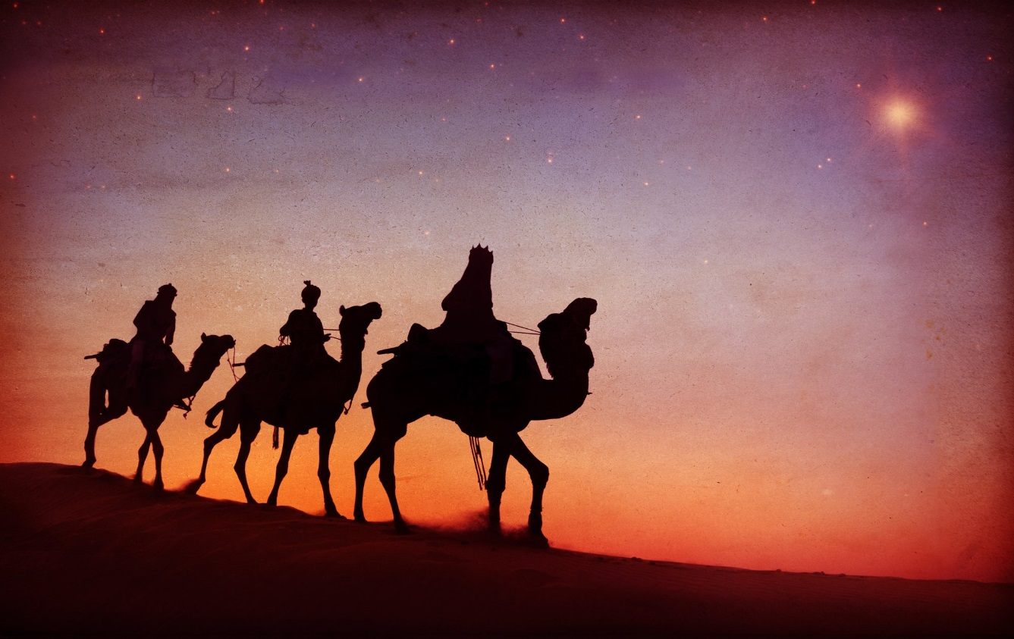
Feliz Dia DE Reyes
Sugerencias para actividades en familia y actividades en el salón de clase
Participe en una celebración latina
Investigue y comparta el origen de la celebración de los Tres Reyes Magos
Aprenda a confeccionar una Rosca de Reyes
Cortesía de
Texto: http://latino.foxnews.com/latino/lifestyle/2011/01/06/bothers-kings-day/; http://three-kings-day.123holiday.net/;
Imagen: http://mblog.macys.com/experience-the-magic-of-three-kings-day-at-macys-2/

Slide 10
Día de Martin Luther King Jr.
El día de Martin Luther King, Jr. es celebrado el tercer lunes en enero. Es un día feriado federal.
Las Islas Vírgenes de EE.UU. fue el precursor en la celebración del día de Dr. Martin Luther King. Es un día feriado legal en las Islas Vírgenes desde enero de 1971. Celebra su natalicio y demuestra aprecio por el trabajo de un hombre famoso cuyos esfuerzos fueron dedicados a la paz y hermandad entre todos los hombres. No fue hasta el 2 de noviembre de 1983 que fue firmado en ley por el presidente Ronald Reagan y que fue observado por primera vez en 1986 en el continente.
Este día feriado celebra la vida magnifica y la contribución del Dr. Martin Luther King. Jr., quien nació el 15 de enero de 1929 al Reverendo Martin Luther King, Sr. y Alberta Williams King. Creció en Atlanta Georgia y asistió a la escuela Booker T. Washington donde saltó el noveno grado y el duodécimo grado. A los 15 años asistió a la Universidad de Morehouse y se graduó con un Bachillerato en Sociología. Luego asistió al Seminario Teológico Crozer en Chester, PA. y obtuvo su Doctorado en Teología Sistemática de la Universidad de Boston. En junio de 1953 se unió en matrimonio a Coretta Scott y a la 24 años de edad se convirtió en pastor de la iglesia Dexter Avenue Baptist en Montgomery, Alabama. En 1964, el Dr. Martin Luther King, Jr. se convirtió en la persona más joven en ganar el premio Nobel de la Paz por su labor en el movimiento de los derechos civiles y por su gran deseo de terminar con la segregación y los prejuicios raciales en los Estados Unidos a través de la no-violencia.
Hay celebraciones elaboradas en el continente y en las Islas Vírgenes de EE. UU. En las escuelas públicas y privadas en los dos distritos se llevan a cabo programas especiales de competencias amistosas de discursos, poemas, obras de teatro y canciones. El día es conmemorado con paradas y discursos que resaltan su vida. Emisoras de radio auspician programas con algunos de sus afamados discursos favoritos.
.
.
Este

Slide 11
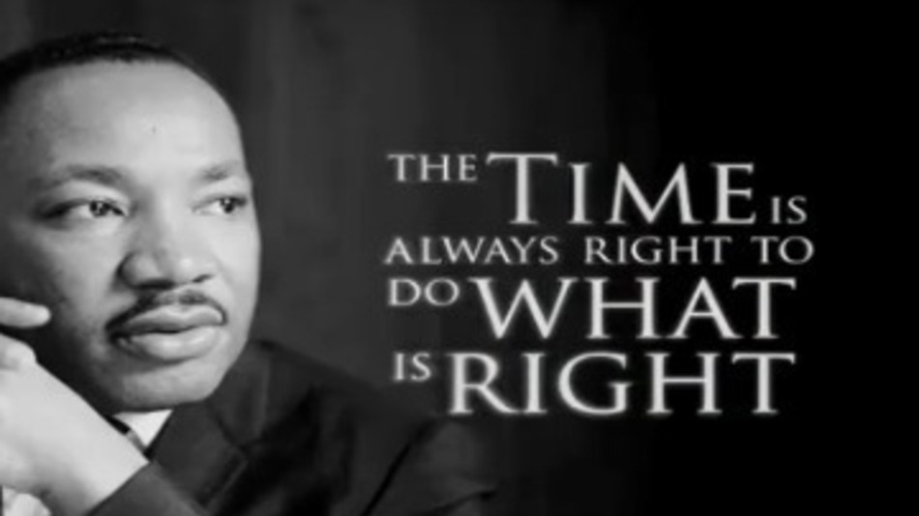
Sugerencias para actividades en familia y para el salón de clase:
Investigue y comparta lo que haya aprendido sobre el Dr. Martin Luther King, Jr.
Practique los principios y la filosofía de Dr. Martin Luther King, Jr.
Haga una replica de pueblo natal.
Participe en la parada de Dr. Martin Luther King, Jr.
Entreviste individuos que hayan vivido durante esa época sobre sus luchas y experiencias.
Visite el lugar ceremonial turístico de Dr. Martin Luther King, Jr. (lugar de nacimiento , sepulcro, iglesia, etc.) en Atlanta, Georgia
Cortesía de
Texto: http://www.messiah.edu/external_programs/agape/local_service/MLKAbout.html; A Teachers Guide to Holiday Observances in the VI; Legislature Archives
Imagen: https://sites.google.com/a/apps.edina.k12.mn.us/mr-sebek-s-3rd-grade-class/

Slide 12
Para recibir un reconocimiento electrónico mensual gratuito favor de ponerse en contacto con el…..
Departamento de Educación de las Islas Vírgenes Division de Educación Cultural de las Islas Vírgenes
ST. CROIX
Dirección postal: 2133 Hospital Street, STX, VI 00820
Número de teléfono: 340-773-1095 x: 7032, 7042
Número de fax: 340 773-4476
ST. THOMAS / ST. JOHN
Dirección postal: 1834 Kongens Gade, STT, VI 00802
Dirección física: J. Antonio Jarvis Annex, STT, VI 00802
Número de teléfono: 340-774-0100 x: 2804, 2806, 2808, o 2809
Número de fax: 340-777-4342
Correo electrónico: valrica.byson@vide.vi; nikima.richards@vide.vi; yohance.henley@vide.vi; maria.martin@vide.vi;
Página web: www.vide.vi/ o http://viculturaled.vide.vi
Building Our Future Through
Education, History and Culture!

